Slide 1
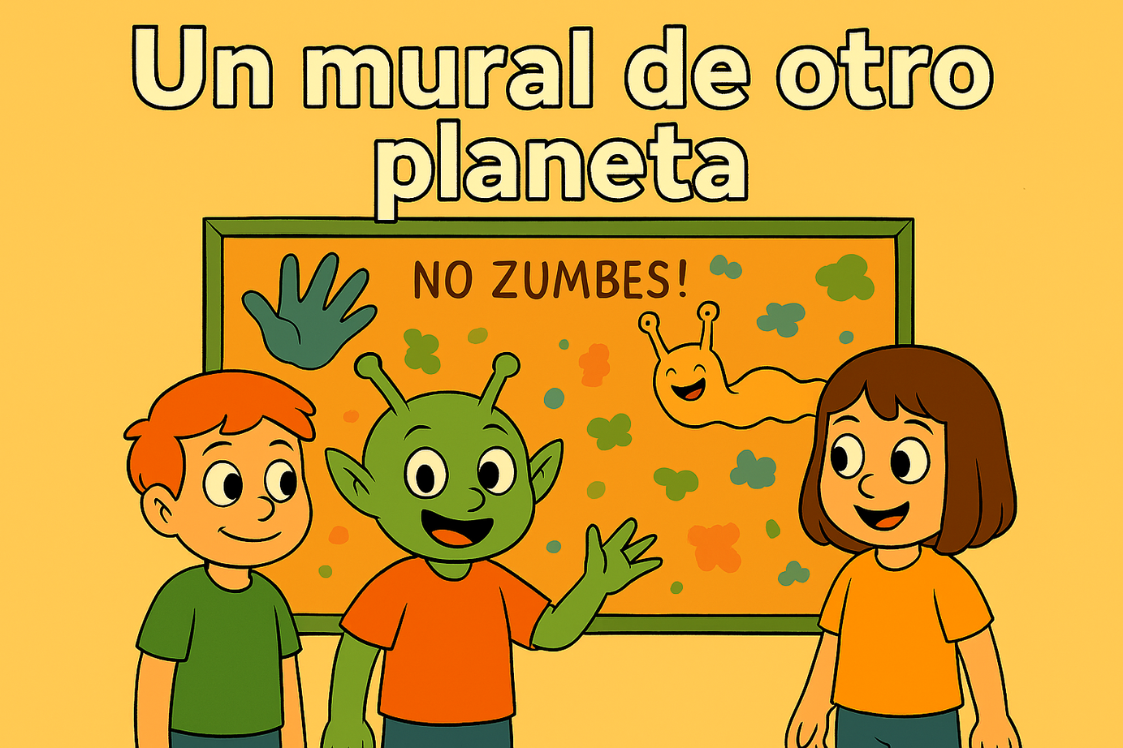


Slide 2

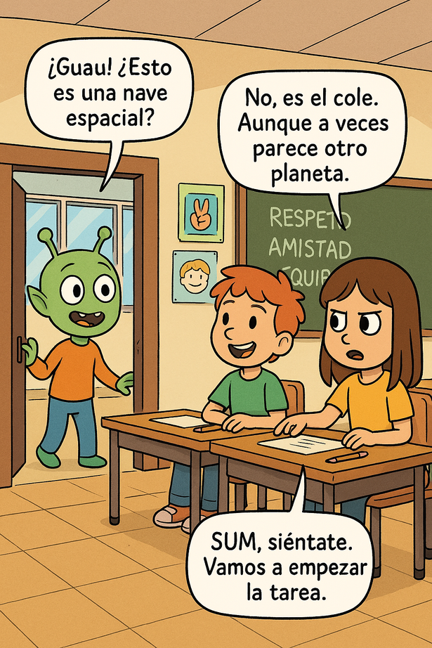
Acaba de empezar el curso y hay algunas novedades

Slide 3
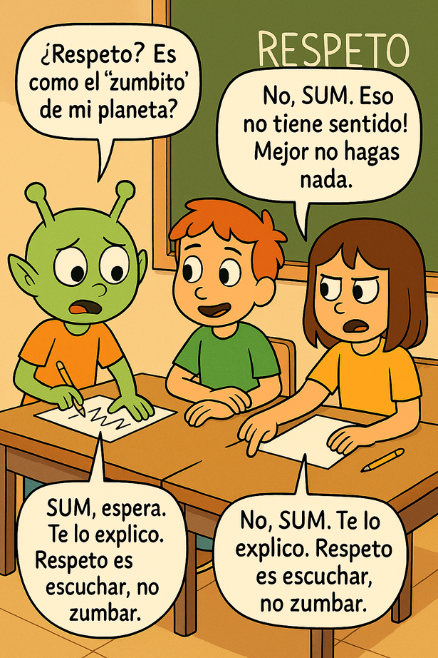
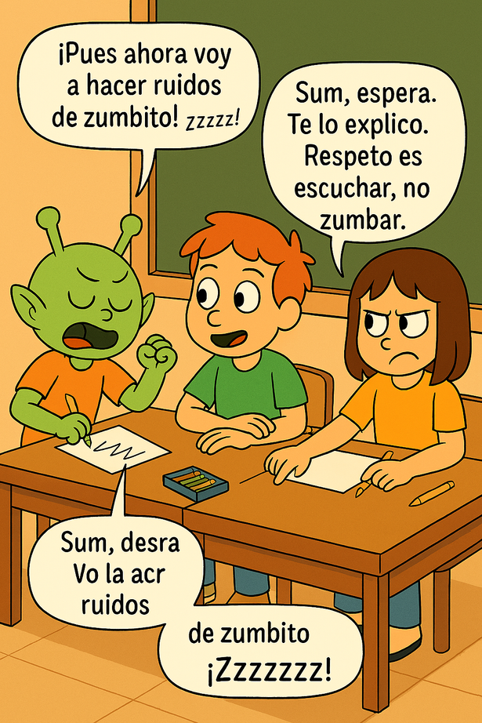
Ana, Juan y SUM tienen que hacer un trabajo sobre el RESPETO

Slide 4
¿Van a conseguir la meta?

Slide 5
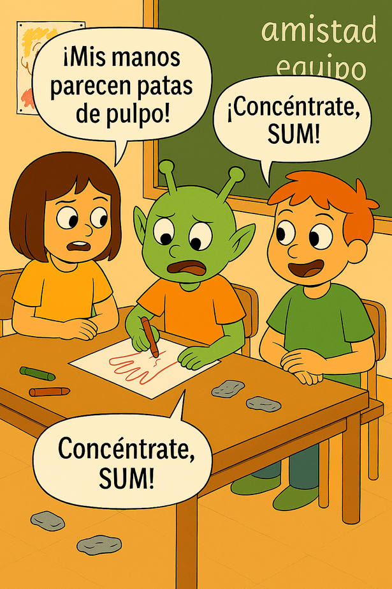
Les toca hacer un mural...

Slide 6
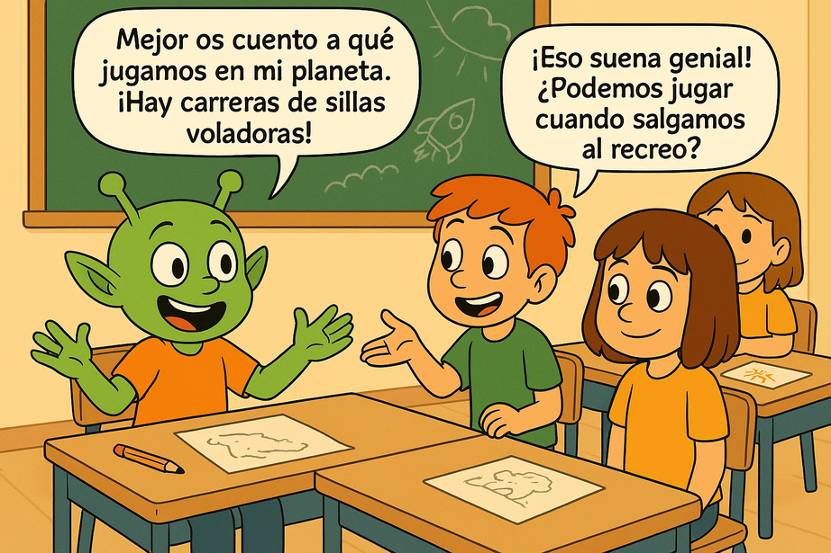
¿Por qué SUM
habla de su planeta?
¿Cómo le ayuda Juan?

Slide 7
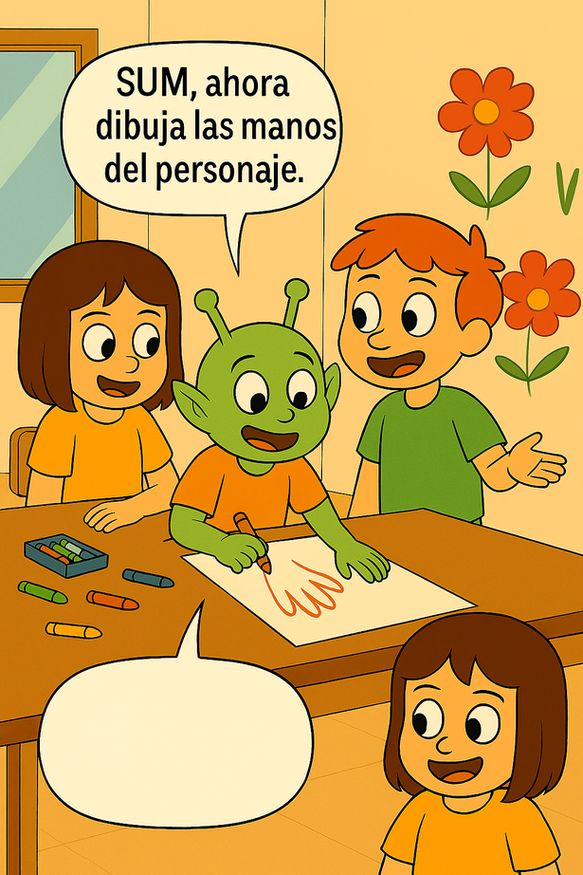
¿Cómo le ayudan
sus compañeros?

Slide 8
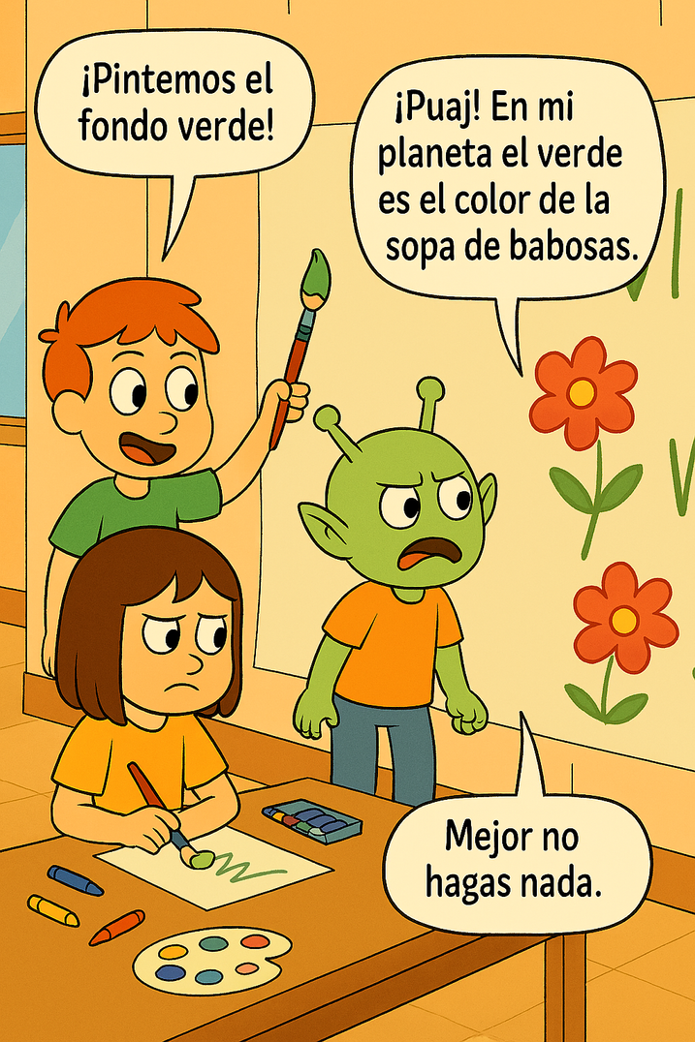
Ahora hay que
colorear...

Slide 9
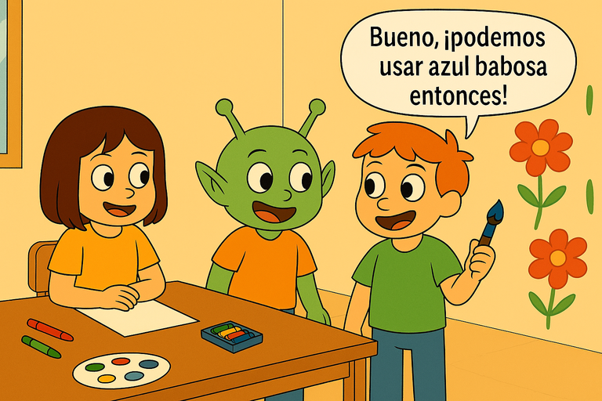
¿Cómo le ayudan
los compañeros?

Slide 10
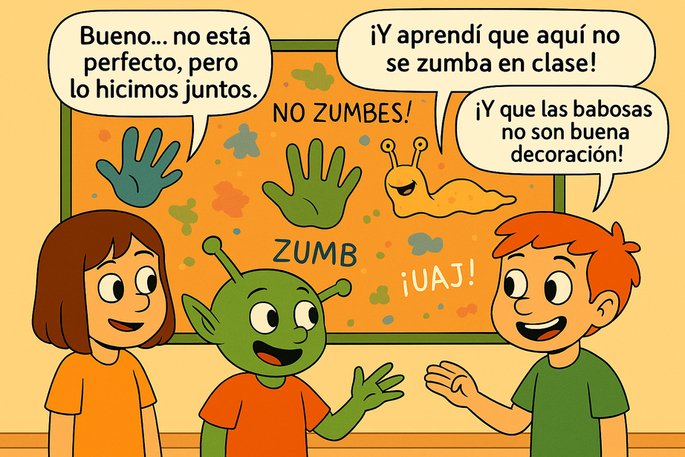
Hemos conseguido la meta
¿Qué ha aprendido SUM?

Slide 11
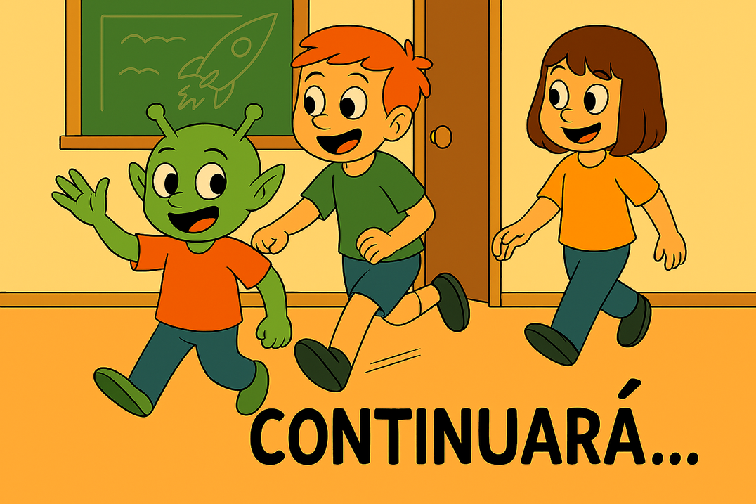

Slide 12

INFORMACIÓN DE LICENCIA Y ATRIBUCIONES
© Mindsetpositivo 2026
LICENCIA: Creative Commons Atribución-NoComercial-CompartirIgual
CC BY-NC-SA 4.0 Internacional
📋 https://creativecommons.org/licenses/by-nc-sa/4.0/deed.es
Contacto: hola@mindsetpositivo.es

